Slide 1
Valtion yhteinen kustannuslaskentamalli
Case Suomen ympäristökeskus SYKE

Slide 2
Valtion yhteinen kustannuslaskentamalli ja -ratkaisu Case Suomen ympäristökeskus SYKE
Mitä ongelmaa ratkaistiin ja miksi?
SYKE:ssä aiemmin käytössä ollut, Exceliin perustuva kustannuslaskennan malli vaati paljon manuaalista työtä ja laskennan tekeminen oli erittäin henkilösidonnaista. Myös laskentaperiaatteet olivat monimutkaiset. Laskenta tehtiin vain kerran vuodessa eikä sen vuoksi ollut mahdollista reagoida poikkeamiin jo vuoden aikana. Valtion yhteisen kustannuslaskentamallin käyttöönotolla tavoiteltiin kustannuslaskennan tuottamiseen liittyvää työajan säästöä sekä tietojen läpinäkyvyyttä niin lopputulosten kuin laskentaperiaatteidenkin osalta. Kustannuslaskennan raportointi palveli aiemmin lähinnä ulkopuolisten rahoittajien raportointitarpeita. Tavoitteena oli kehittää raportointia enemmän myös johdon tarpeisiin.
Mitä tehtiin? (1/2)
Loppuvuonna 2018 pidettiin kolme palaveria, joissa laskentamalli määriteltiin vuoden 2017 toteumia hyödyntäen yhdessä Valtiokonttorin kanssa. SYKE:n puolelta määrittelyyn osallistui kaksi henkilöä (talous- ja rahoituspäällikkö sekä taloussuunnittelija). Vyörytettävien kustannusten osuus on yli 30 % SYKE:n toimintamenoista. Laskentamallissa vyörytykset tehdään toiminnoille ja projekteille. Projekti on SYKE:ssä erittäin keskeinen seurantakohde. Laskentamallissa on käytetty ajurina kohdennettua työaikaa. Vyörytys on tehty seitsemän eri vyörytyslajin avulla: poissaolot, kiinteistöhallinto, yhteinen tietohallinto, muut tukitoiminnot, ydintoimintojen avustavat tehtävät, poistot (ja korot).

Slide 3
Valtion yhteinen kustannuslaskentamalli ja -ratkaisu Case Suomen ympäristökeskus SYKE
Mitä tehtiin? (2/2)
Uuden laskentamallin käyttöönoton yhteydessä myös seurantatarkkuus ja -tavat määriteltiin osin uudelleen yhteistyössä substanssin edustajien kanssa. Seurantatarkkuutta karkeistettiin ottamalla käyttöön laboratorioiden kustannusten seuraamisessa ylläpitoprojekti. Muutoksen myötä laboratorioiden yläpitokustannukset saadaan raportoitua erikseen. Seurantatarkkuutta karkeistamalla siis saatiin aiempaa monipuolisempaa tietoa. Toisaalta ylläpitoprojekti on helpottanut laskujen tiliöimistä, sillä osa kustannuksista voidaan kohdentaa vyöryttämällä. Seurannan muutokset olivat hyödynnettävissä 2019 laskennassa. SYKE suoritti itsenäisesti vuoden 2018 laskennan.
Mitä hyötyjä ja tuloksia saavutettiin? (1/3)
Ei tarvittu uutta tietojärjestelmää. Laskenta hoituu Excelissä ja Kiekussa, ja kaikki talousraportointi on keskitetysti Kiekussa. Kustannuslaskennan tekemiseen kuluu huomattavasti vähemmän työaikaa kuin aiemmin. Aiemmin tietojen tuottaminen kesti noin 2 viikkoa muun työn ohessa hoidettuna. Vuoden 2018 laskenta uudella mallilla vei aikaa vajaan yhden työpäivän verran. Pienemmästä työmäärästä johtuen kustannuslaskennassa suunnitellaan siirryttäväksi kolmannesvuosittain toteutettavaan laskentaan, mikä mahdollistaa reagoimisen poikkeamiin jo kesken vuoden ja helpottaa koko vuoden tuloksen ennustamista.

Slide 4
Valtion yhteinen kustannuslaskentamalli ja -ratkaisu Case Suomen ympäristökeskus SYKE
Mitä hyötyjä ja tuloksia saavutettiin? (2/3)
Tietojen läpinäkyvyys on lisääntynyt. Laskentaperiaatteet on helpompi kuvata ulkopuoliselle rahoittajalle. Myös henkilösivu- ja yleiskulukertoimien sisältö on tullut läpinäkyvämmäksi ja ymmärrettävämmäksi henkilökunnalle. Ylläpitoprojektien käyttöönotto on helpottanut laskujen tiliöintiä, kun osa kustannuksista kohdennetaan vyöryttämällä. Seurannan karkeistaminen on tukenut Handi-käyttöönottoa ja sen edellyttämiä toimintatapamuutoksia
Mitä hyötyjä ja tuloksia saavutettiin? (3/3)
Seurannan karkeistaminen on vaatinut tietoista ajattelutavan muutosta sekä panostamista toimintakulttuurin muutokseen, sillä ulkopuolisen rahoituksen vuoksi tarkka seurantataso siirtyy helposti sellaisenaan myös budjettirahoitteiseen toimintaan, jossa karkeammallakin seurannalla voitaisiin saavuttaa riittävät ja olennaiset tiedot. Tämä työ jatkuu edelleen. Yhteisrahoitteisen ja maksullisen toiminnan projekteista saadaan aiempaa helpommin kustannusvastaavuuslaskennassa tarvittavat tiedot.

Slide 5
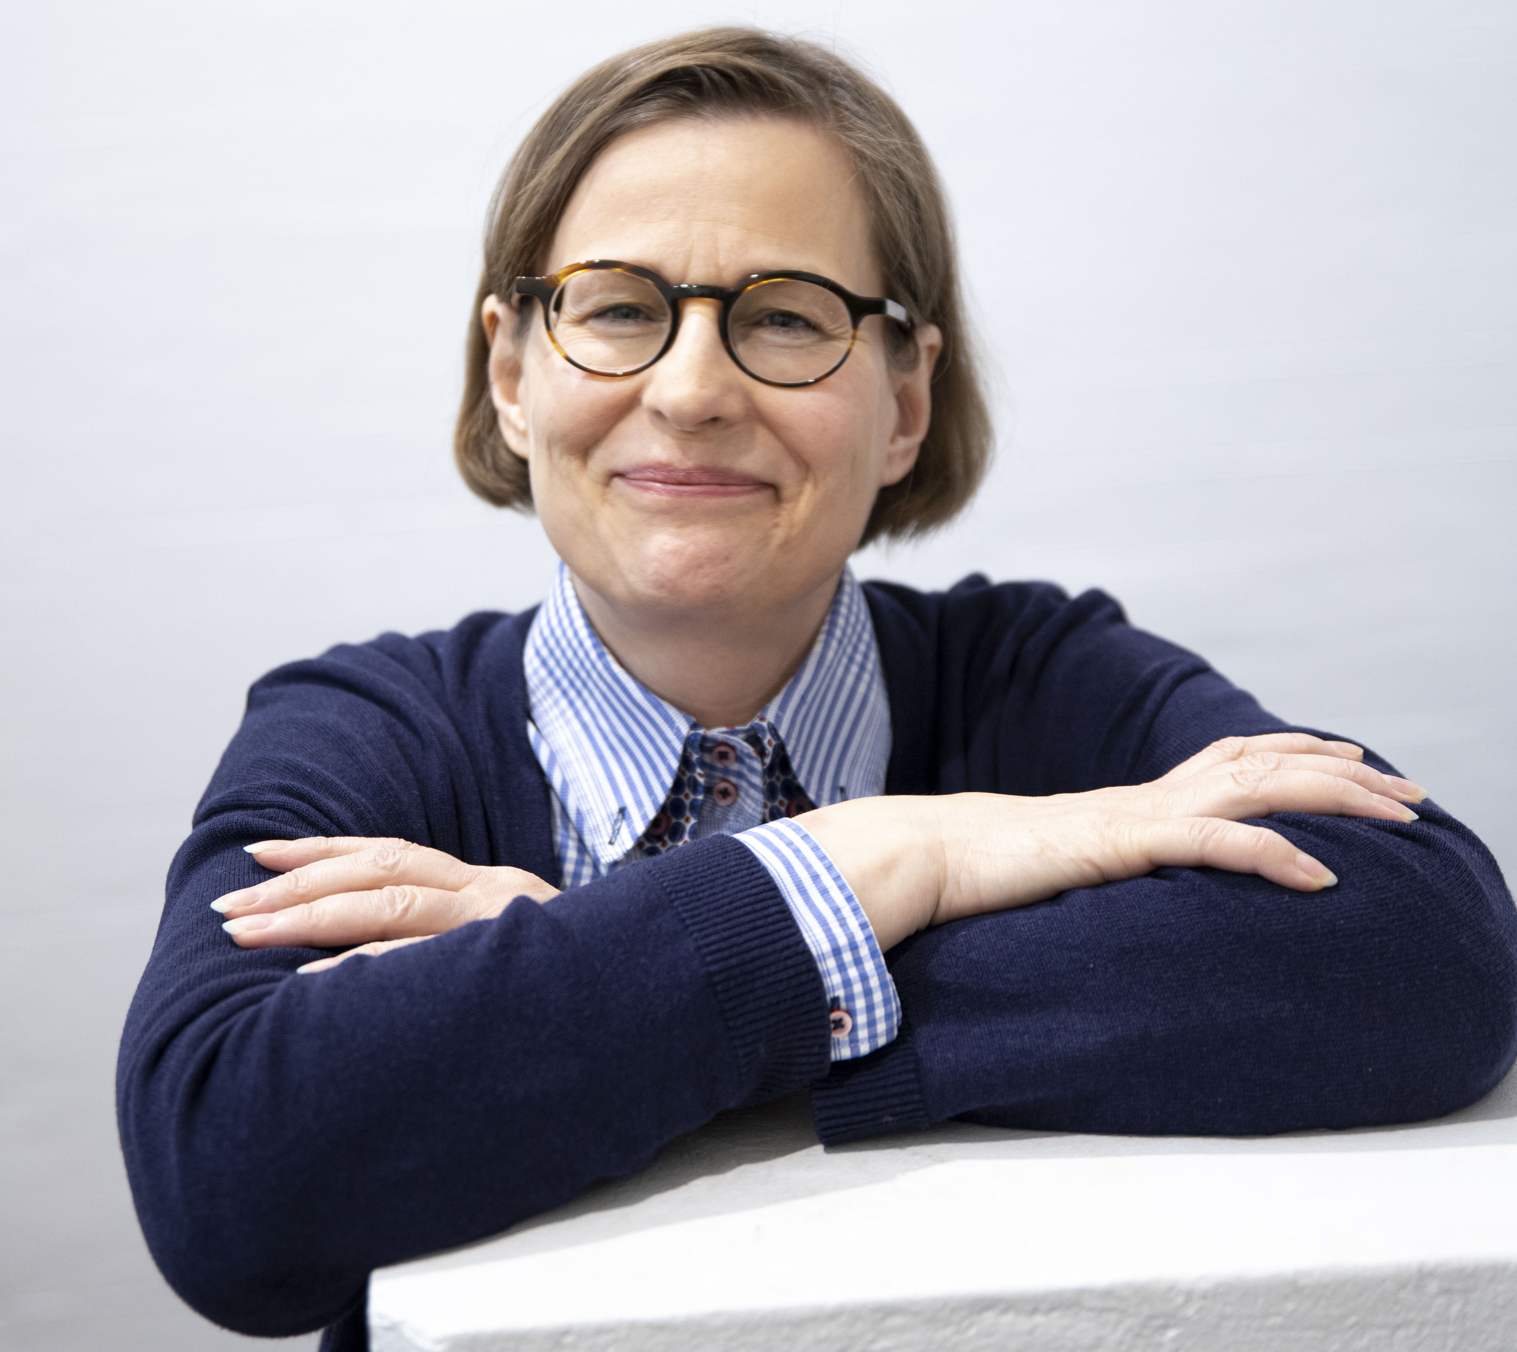
Valtion yhteinen kustannuslaskentamalli ja -ratkaisu Case Suomen ympäristökeskus SYKE
Mitä seuraavaksi?
Jatkossa laskenta toteutetaan kolmannesvuosittain ja tuloksista raportoidaan johdolle. Kustannuslaskennan painopiste siirtyy menetelmästä sisältöön: Porautumista laboratorioiden kustannuslaskentaan jatketaan. Myös tietojärjestelmien kustannusten seurantaa kehitetään edelleen. Kustannusvastaavuuslaskennassa tarvittava lkp-hierarkian sisällyttäminen kustannuslaskennan raportointiin helpottaisi työtä entisestään. Kehitystoiveena olisi saada raportointia visuaalisemmaksi esim. osana Kiekun kehitystä (SAP BO käyttöönotto) tai Power BI:n avulla.
”Voin lämpimästi suositella tätä välinettä sellaisille virastoille, joilla ei ole ennestään käytössä pitkälle kehitettyä kustannuslaskentajärjestelmää.”
Tuula Pietilä, Talous- ja rahoituspäällikkö, Suomen ympäristökeskus

